Slide 1







Python
Final Project

Slide 2


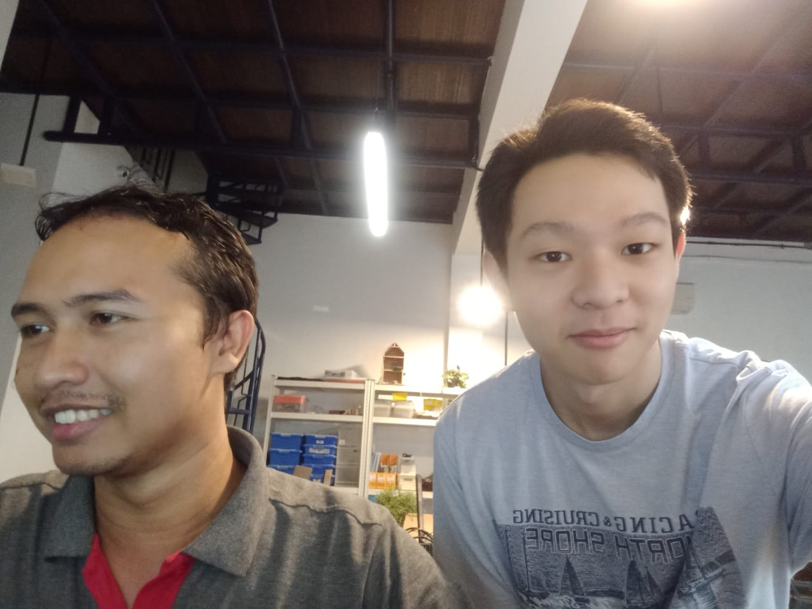

About Me
Michael Stanley Wibowo
Nama :
Program :
Basic Python Programming II

Slide 3



FINAL PROJECT
Final project ini didekasikan kepada semua tutor Koding Akademi yang telah membantu saya dalam memenuhi syarat kelulusan program Basic Python Programming II di Koding Academy.

Slide 4
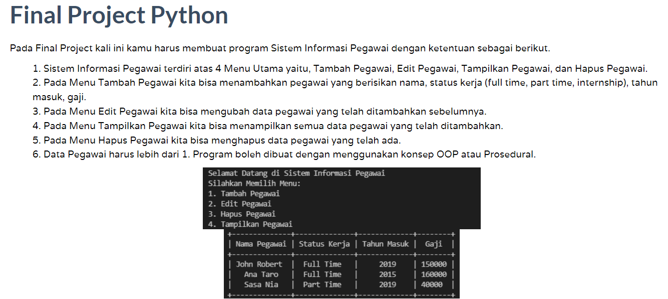
FINAL PROJECT

Slide 5
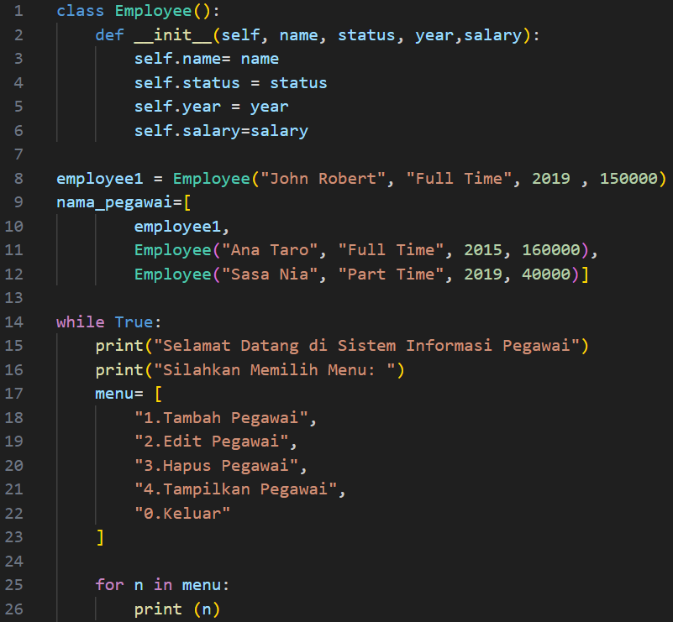
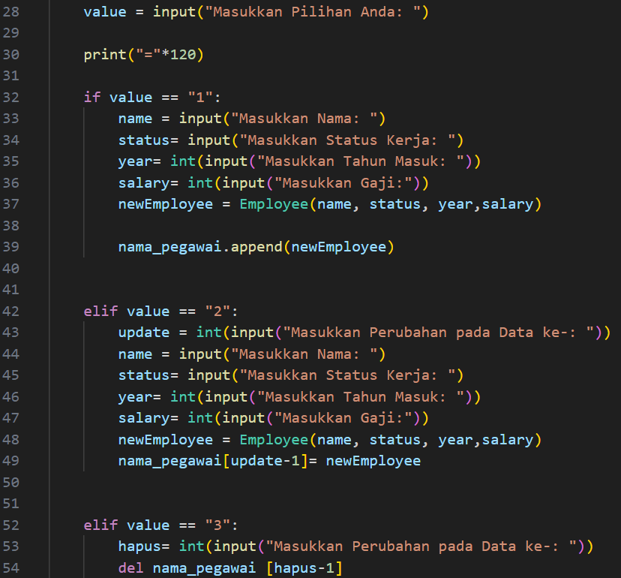
CODE

Slide 6
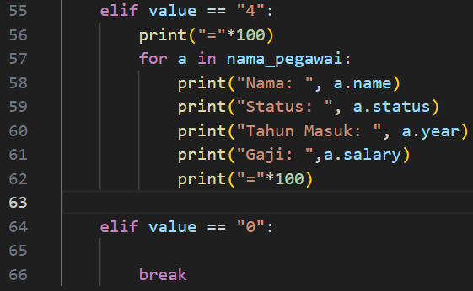
CODE

Slide 7
OUTPUT CODE
Tampilan Data Awal :

Slide 8
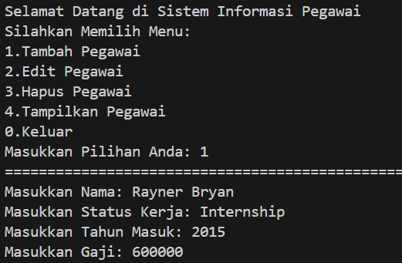
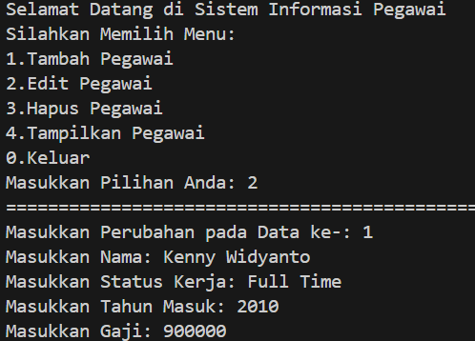
OUTPUT CODE
Pilihan 1 (Tambahkan Pegawai):
Pilihan 2 (Edit Pegawai):

Slide 9
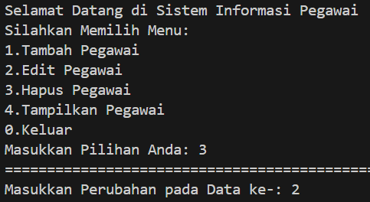
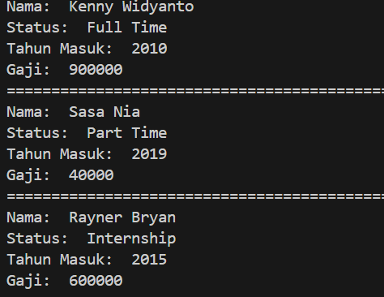
OUTPUT CODE
Pilihan 3 (Hapus Pegawai):
Pilihan 4 (Tampilkan Pegawai):

Slide 10



EVERYONE, IT’S TIME TO CODE !!!

Slide 11

CONCLUSION
Dari Project ini, Saya dapat belajar bagaimana cara mengelola data yang banyak seperti merubah data, menghapus data, menambahkan data, dan menampilkan data. Project ini juga sangat membantu di dalam dunia nyata terutama untuk administrasi.

Slide 12
Thank you

